Slide 1
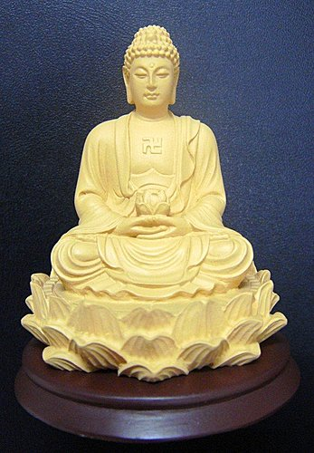

Slide 2
金剛般若波羅蜜經講記
（十二講之五）
原文出自《般若經講記》
道一編講於同淨蘭若‧2013年

Slide 3
庚二 舉聲聞為證
須菩提！於意云何？須陀洹能作是念：我得須陀洹果不』？
須菩提言：『不也，世尊！何以故？須陀洹名為入流，而無所入，不入色、聲、香、味、觸、法，是名須陀洹』。
『須菩提！於意云何？斯陀含能作是念：我得斯陀含果不』？
須菩提言：『不也，世尊！何以故？斯陀含名一往來，而實無往來，是名斯陀含』。
『須菩提！於意云何？阿那含能作是念：我得阿那含果不』？
須菩提言：『不也，世尊！何以故？阿那含名為不來，而實無不來，是故名阿那含』。

Slide 4
『須菩提！於意云何？阿羅漢能作是念：我得阿羅漢道不』？
須菩提言：『不也，世尊！何以故？實無有法名阿羅漢。世尊！若阿羅漢作是念：我得阿羅漢道，即為著我、人、眾生、壽者。世尊！佛說我得無諍三昧人中最為第一，是第一離欲阿羅漢。我不作是念：我是離欲阿羅漢。世尊！我若作是念：我得阿羅漢道，世尊則不說須菩提是樂阿蘭那行者。以須菩提實無所行，而名須菩提是樂阿蘭那行』。

Slide 5
《般若經》主張「三乘共證『無分別法性』」
《般若經》是教化菩薩的，但也密化聲聞，不要妄執法相、非法相，自稱阿羅漢！
  般若空為不二門，要是親證聖果的，一定會信解佛說的無我相、無法相、無非法相。
  二乘的智與斷，都是菩薩無生法忍。這是以聲聞例證菩薩聖境，也即密化聲聞回心大乘。

Slide 6
引《十地經》明「三乘共證『無分別法性』」
明心菩提所證的諸相非相，是三乘所共入的。上文說：『一切賢聖皆以無為法而有差別』；《十地經》也說二乘能得此無分別法性，所以再引聲聞的自證來證成。
《十住經》卷3〈不動地〉（大正10，521a17-20）：
善男子！一切法性、一切法相，若有佛、若無佛，常住不異。諸如來不以得此法故，說名為佛，聲聞、辟支佛亦能得此寂滅無分別法。

Slide 7
引《法華經》明「三乘共證『無分別法性』」
《法華經》以此平等大慧為一乘的根柢，所以也說：除去增上慢人，真阿羅漢是決會信受的。
《妙法蓮華經》〈方便品〉（大正09，7c1-5）：
是諸比丘、比丘尼，自謂已得阿羅漢，是最後身，究竟涅槃，便不復志求阿耨多羅三藐三菩提，當知此輩皆是增上慢人。所以者何。若有比丘實得阿羅漢，若不信此法，無有是處。

Slide 8
釋「須陀洹」
須陀洹的意義，即是入流──或譯預流。
有的說：預是參預、參加、加入；得法眼淨，見寂滅性，即預入聖者的流類，所以名為須陀洹。
但依本經，應這樣說：契入「法流」，即悟入平等法性，所以名為須陀洹──入流。
然而契入法性流，是約世俗說；在現覺法流──勝義自證中，實是無所入的。法法空寂，不見有能證所證，也不見有可證可入。

Slide 9
「須陀洹」之特質
色聲等六塵，即一切境界相，不入此一切境相，才稱他為須陀洹呢！
須陀洹是聲聞乘的初果，
  斷除三結（身見、戒禁取見、疑）即一切見所斷惑，
  初得法眼淨而得法身；
  經七番生死，必入涅槃。

Slide 10
釋「斯陀含」及其特質
斯陀含的意義是一往來──簡稱一來。
證得二果的聖者，斷欲界修所斷惑六品（貪瞋痴薄），還有（欲界修所斷惑）下三品（未斷），還須一往天上、一來人間受生，方得究竟。
但在聖者的現覺中，沒有數量可說，沒有動相可說，那裡會想到此來彼去？
聖者通達我法畢竟空，所以不但不會起實有自我的意念，就是自己的來去活動，也是了不可得。

Slide 11
釋「阿那含」
阿那含，是不來的意思。
斷五下分結（欲貪、瞋恚、有身見、戒禁取、疑），即欲界的（九品）修惑斷淨，不再來欲界受生，所以名為阿那含──不來。
沒有真實的不來者，是我空；沒有真實的不來法，是法空。
阿那含深入法性，不但不著來相，也不著不來相。

Slide 12
關於「來去」相
一般以為來去是動的，沒有來去，那即是不來（不去）的靜止了。
其實，不來（不去）即是住；如沒有來去的動相，那裡還有不來不去的靜止相！
緣起法中，靜不能離動，離動的靜止不可得；動也不離於靜，離靜的動相也不可得。
來與不來，無非是依緣假合，在通達性空離相的聖者，是不會自以為是不來的。

Slide 13
釋「阿羅漢」
阿羅漢，有三義：一、應供，二、殺賊，三、無生。
從阿那含而進斷五上分結，即上界的修所斷惑，得究竟解脫，名為阿羅漢。
  約他的恩德說：應受人天供養，為世間作大福田，名為應供。
  約他的斷德說：殺盡一切煩惱賊，名為殺賊。
  約他的智德說：徹證無生寂滅性，名為無生（得無生智）。

Slide 14
約「受生死」論凡聖
凡夫為惑業所拘縛，流轉於生死中。
初二三果的聖者，還不免隨惑潤業，而說他還有幾番生死。
到阿羅漢，這才惑業乾枯，入於無生而不再感受生死，完成究竟的解脫。
這樣的聖者，於五眾的相續和合中，不見一毫的自性法可得，而可以依之稱為阿羅漢的。

Slide 15
證「無生」
徹悟一切法的生滅不可得，菩薩名為得無生法忍，聲聞即證無生阿羅漢。
  生滅都不可得，更有什麼無生可取可得！
  如見無生，早就是生了！
所以，如自以為我是阿羅漢，即有我為能證，無生法為所證，我法、能所的二見不除，就是執著我等四相的生死人，那裡還是真阿羅漢！不過增上慢人而已！

Slide 16
須菩提依自體驗答之
須菩提是阿羅漢，所以論到這裡，即依自己的體驗說：
  世尊不是說我在諸大弟子之中，所得的無諍三昧最為第一嗎？不也說我是第一離欲（諸煩惱）的大阿羅漢嗎？
  世尊這樣的稱歎，可是我從沒有這樣想：我是離欲的大阿羅漢，我能得無諍三昧。
假使我這樣隨相計著，那就在我見、法見、非法見的生死界中，佛也就不會說我是一個好樂修習阿蘭那行的人了。
反之，因為不執著實有無諍三昧可得可修，世尊才稱歎我行阿蘭那行呢！

Slide 17
釋「阿蘭那行」
梵語阿蘭那，即無諍。三昧，即繫心一境的正定。無諍三昧，從表現於外的行相說，即不與他諍執，處處隨順眾生。
覺得人世間已夠苦了，我怎麼再與他諍論，加深他的苦迫呢？
如從無諍三昧的證境說，由於通達法法無自性，一切但是相依相緣的假名而來。
無我，才能大悲；離去空三昧，還有什麼無諍行呢！

Slide 18
「隨順世俗」與「隨順勝義」
這一章，四番問答，須菩提多隨順空義說。
如隨順世俗，那麼，我得須陀洹……我是阿蘭那行，都是可以分別言說的。
不過，決不會執取實我與實法而作此念的。

Slide 19
庚三 舉菩薩為證
辛一 正說
壬一 得無生忍
佛告須菩提：『於意云何？如來昔在然燈佛所，於法有所得不』？
『不也，世尊！如來在然燈佛所，於法實無所得』。

Slide 20
大意
前依聲聞的證境說，此下約得道的菩薩說。
佛告須菩提說：我──如來從前在修菩薩行時，在然燈佛的法會中，有沒有實在的法可得？
須菩提當然回答沒有的。

Slide 21
佛得授記的本生故事
釋迦在過去修菩薩行時──第二阿僧祇劫滿，曾在雪山修學。學畢，出山。
求得五百金錢，想去報答老師。當時，見城中整飾市容，潔淨街道，問起路人，才知是預備歡迎然燈佛的。
他想：佛是一切智者，難逢難遇！不能錯失這見佛的機會。於是，把所有的錢，買得五朵金色蓮華，至誠而歡喜的去見佛。
見佛及弟子的威儀庠序，動靜安和，從心靈深處生起虔誠的敬信；以所得的五朵華，散向然燈佛。
進城的必經道上，有一窪汙水，他就伏在地上，散開自己的頭髮，掩蓋汙泥，讓佛踏過。
佛知他的信證法性，得無生忍，所以就替他授記：未來世中當得作佛，名釋迦牟尼。

Slide 22
釋疑
或者以為釋迦──因地──當時在然燈佛處，得了什麼大法，像「別傳」，「秘授」之類，所以舉此問須菩提。
須菩提深見法性，所以說實無所得。
得無生忍，但是隨世俗說；而實生滅不可得，不生不滅等也不可得，所謂『般若將入畢竟空，絕諸戲論』。
如以為有法可傳可得，那便落於魔道，而不是證於聖性了。

Slide 23
壬二 嚴淨佛土
『須菩提！於意云何？菩薩莊嚴佛土不』？
『不也，世尊！何以故？莊嚴佛土者，則非莊嚴，是名莊嚴』。
『是故須菩提！諸菩薩摩訶薩，應如是生清淨心，不應住色生心，不應住聲、香、味、觸、法生心，應無所住而生其心！

Slide 24
成就眾生
得無生法忍的菩薩事業，有二：一、莊嚴佛土，二、成就眾生。
有情的根性不一，
  有僅能得人天功德的，菩薩即以人天的世間福利去成就他。
  有能得二乘果的，即以出世解脫去成就他。
  能發菩提心而成佛的，即以大乘的自利利他去成就他。

Slide 25
莊嚴國土
世間是不平等的，醜惡的，苦痛的，如何化濁惡的世界為清淨，轉苦痛的人生為解脫，這是菩薩的唯一事業。
濁惡世界的淨化，即莊嚴佛土，這以願力為本。
菩薩立大願，集合同行同願的道伴，實踐六度、四攝的善行去莊嚴他。

Slide 26
佛土與眾生的相攝相資
有以為一人成佛，世界即成清淨，這多少有點誤解的。
菩薩在因中教化眾生，以佛法攝集同行同願者，同行菩薩行。結果，
  佛與所化眾生──主伴的功德，相攝相資，完成國土的圓滿莊嚴。
  同行同願的菩薩，同住於莊嚴的國土中。
  同中有不同，唯佛能究竟清淨、圓滿、自在。
沒有眾會莊嚴的佛土，不過是思辨的戲論！

Slide 27
釋義（一）：佛土與莊嚴
如來以莊嚴國土問須菩提：菩薩發心莊嚴佛土，究竟有佛土可莊嚴，有佛土的莊嚴嗎？
須菩提本般若性空的正見，回答說：沒有真實的國土可莊嚴，也沒有真實的能莊嚴法。
因為，佛土與佛土莊嚴，如幻如化，勝義諦中是非莊嚴的，不過隨順世俗，稱之為莊嚴而已。

Slide 28
緣起性空，故能莊嚴
《般若經》說無莊嚴為莊嚴；《華嚴經》說普莊嚴，都是由於性空慧的徹悟法性，淨願善行所成。
國土──世界是緣起假名，所以能廣大莊嚴。
沒有自性的世界，即沒有不變性，如遇穢惡的因緣，即成穢惡的世界；如造集清淨的因緣，即自然會有清淨的世界出現。
假使，穢惡世界是實有定性而不可改易的，那就是塗抹一些清淨的上去，也不會清淨，反而更醜惡了！

Slide 29
眾生心淨故國土淨
所以，世界無定，穢惡與清淨，全依眾生知見行為的邪正善惡而轉。
必須知道如此，才會發心轉穢惡的國土為清淨。
必須善悟國土莊嚴的非莊嚴，才能隨行願而集成國土的莊嚴。
眾生的三毒熏心，迷執此穢惡苦迫的世間，以為是安樂、清淨。佛以呵責的法門，說國土無常、苦迫、不淨。佛又以誘導的法門，令眾生不以此現實的世間為樂淨，而從無我大悲的利他行願中，創建嚴淨的世間。

Slide 30
釋義（二）：不著淨土的莊嚴相
但眾生的迷執，是深固的。聽說莊嚴淨土，又在取著莊嚴，為尊貴的七寶，如意的衣食，美妙的香華音樂，不老不死的永生所迷惑了。
所以，佛告須菩提：如上所說的莊嚴，凡是修大乘行的菩薩，都應生清淨心，離去取相貪著穢惡根源，不要為淨土的莊嚴相──美麗的色相，宛轉的音聲，芬馥的香氣，可口的滋味，適意的樂觸，滿意的想像等而迷惑！
要知色、聲、香、味、觸、法，都如幻如化，沒有真實的自性可得。

Slide 31
釋「無住生心」
如取執色等有相可得，這即是三毒的根源，從此起貪、起瞋、起癡，即會幻起種種的苦痛和罪惡。
所以，應不住（著相）一切法，不住而住的住於空性，於無可住的法性而生淨心。
前說無我相、無法相、無非法相，能生一念清淨信心，即是這裡的生清淨心，無所住而生其心。

Slide 32
淨心=離相
如此的離相而得淨心，這才能「心淨則國土淨」。
如取著淨土而不能淨心，即縱然進入莊嚴的淨土，那也還是苦痛的，還是穢惡的。
這可見莊嚴國土，要從清淨心中去開拓出來！

Slide 33
三句論法－－莊嚴
莊嚴佛土者，即非莊嚴，是名莊嚴。像這一類型的三句論法，本經是頂多的。
  或作三諦說；或約三性釋；或約大乘揀別小乘說。
今依中觀者說：
緣起，所以無性，無性所以待緣起，因此「即非」的必然「是名」，「是名」的必然「即非」，即二諦無礙的中道。所以說：「諸佛依二諦，為眾生說法」。

Slide 34
壬三 成法性身
須菩提！譬如有人身如須彌山王，於意云何？是身為大不』？
須菩提言：『甚大，世尊！何以故？佛說非身，是名大身』。

Slide 35
「生死肉身」與「法性生身」
這一問題，在說明菩薩的法性身。
未證諸法如實相的菩薩，他的身體，不過較我們強健、莊嚴，還是同樣的肉身。
體悟空相的菩薩身，從證得法性所引生，從大悲願力與功德善業所集成，名為法性生身，非常的殊勝莊嚴。
這不是凡夫能見的，凡夫所見的，是大菩薩的化身。

Slide 36
大意
佛問：如菩薩的法性生身，如須彌山王──即妙高山，在小世界的中央，出海四萬二千由旬，七寶所成，那樣的高大又莊嚴，你以為大不大呢？
須菩提說：這當然大得很！

Slide 37
三句論法－－大身
身，梵語伽耶，即和合積聚的意義。
和合積聚，即緣起無自性的，所以即是非身。非身，所以名為大身。
眾生取相執著，不達法性空，如棄大海而偏執一漚，拘礙局限而不能廣大。
菩薩以清淨因緣，達諸法無性而依緣相成，所以能得此清淨的大身。
※ 上面的得無生忍，莊嚴佛土，成法性身，都以明心菩提的通達諸相非相為本，所以引此以證明心菩提的離相聖境。

Slide 38
辛二 校德
須菩提！如恆河中所有沙數，如是沙等恆河，於意云何？是諸恆河沙寧為多不？
須菩提言：『甚多，世尊！但諸恆河尚多無數，何況其沙』？
須菩提！我今實言告汝：若有善男子、善女人，以七寶滿爾所恆河沙數三千大千世界，以用布施，得福多不？
須菩提言：『甚多，世尊』！

Slide 39
佛告須菩提：
若善男子善女人，於此經中乃至受持四句偈等，為他人說，而此福德勝前福德。
復次，須菩提！隨說是經乃至四句偈等，當知此處一切世間天、人、阿修羅皆應供養如佛塔廟，何況有人盡能受持、讀誦！
須菩提！當知是人成就最上第一希有之法！若是經典所在之處，則為有佛，若尊重弟子。

Slide 40
釋義（一）：第二番校德
本經校德，一層深一層。
如上用一三千大千世界的七寶布施來校量，這裡就用恆河沙數的大千世界的七寶布施來比較。
佛為顯示本經的殊勝，引人尊敬受持，
  特再問須菩提……。
  佛說……。
受持宣說本經的功德，是怎樣的殊勝！

Slide 41
釋義（二）：隨說是經者，應供養如佛塔廟
自己受持，或為人說一四句偈，有這麼多的福德，那應該怎樣的去尊重恭敬他！
無論什麼時候，什麼地方，如有人為他宣說一四句偈，這個地方，就應為世間的眾生，是天、是人或是阿修羅──譯為非天，是有天的福報而沒有天的德性者──所當恭敬尊重的。
要用香、花、燈、樂等作供養，像供養佛的塔廟一樣。
受持演說一四句偈，尚且如此，何況有人能完全受持讀誦的，這當然要格外的尊敬了！

Slide 42
疑慮
或許有人會懷疑：
佛有大慈悲，大智慧，所以佛弟子為他建塔，供養舍利，表示尊敬與不忘佛恩。
般若法門所在的地方，與受持讀誦的人，為什麼要像塔廟一樣的供養？

Slide 43
各時代對「三寶」的重視有異
佛在世時，三寶以佛為主：「佛為法本」，「法從佛出」；有佛而後有法，而後有依法修行的僧伽。
佛滅後，聲聞佛教時代，三寶以僧伽為中心：有僧即有法，即法身慧命常在，有僧而後有各處塔廟的建立。
但到大乘佛教時代，三寶已轉移為正法中心：有法寶存在，即等於過去的有佛有僧。
般若為法本論的，所以要像供養佛塔廟一樣的恭敬供養他。

Slide 44
釋義（三）：有般若即有三寶
佛又接著說：能受持讀誦般若經典的，已成就第一殊勝希有的功德了！
此般若經典（不必定作經卷看）所在的地方，就等於佛世有佛，及佛滅不久有尊重弟子在那裡。
有此般若，即等於具足三寶，佛法住世。如此希有的般若大法，學者應怎樣的恭敬尊重他！

Slide 45
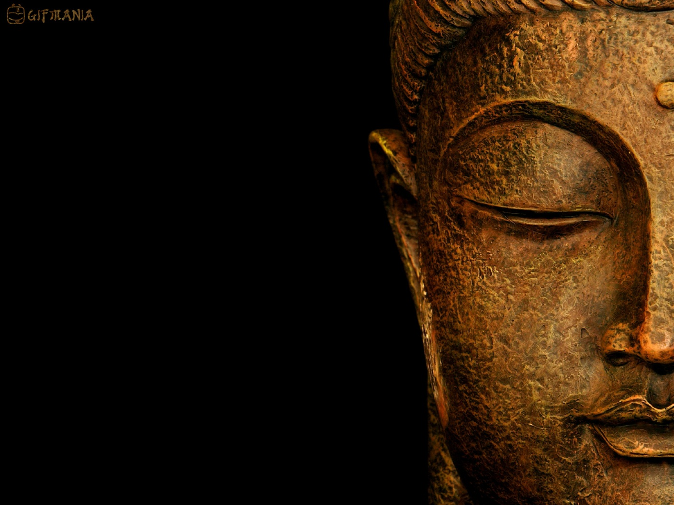
願消三障諸煩惱
願得智慧真明了
普願罪障悉消除
世世常行菩薩道
以此功德種善根
累世怨親同沾恩
由斯解脫諸苦惱
共證菩提度有情

